Slide 1

















PROYEK 2
VMART

Slide 2


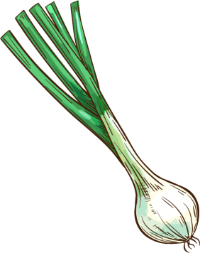


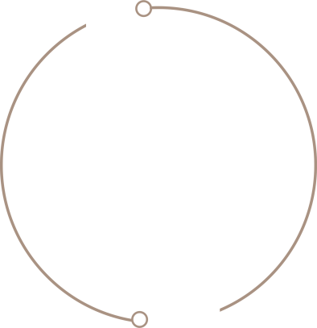





Nama Kelompok8
Vmart
1
2
ALDI NURHANUDIN
SILVIA IKA NURMAYANTI
2003062
2003087

Slide 3
Nama Pembimbing
Vmart
1
2
3
Adi Suheryadi, S.ST., M.Kom
Eka Ismantohadi, S.Kom., M.Eng
Muhammad Anis Al Hilmi, S.Si., M.T.
NIDN. 0022039001
NIDN. 0409078101
NIDN. 0428029002

Slide 4



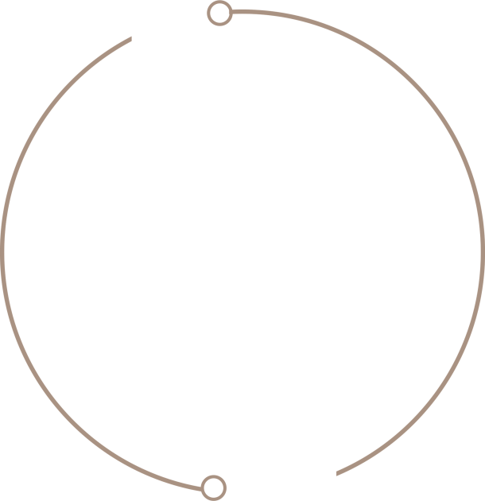

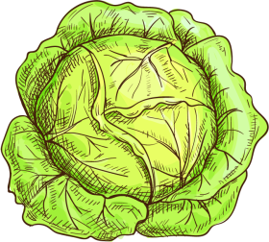




1
VMART
Aplikasi Penjualan Sayur & Buah
Hidroponik Berbasis Web

Slide 5




PENDAHULUAN
Latar Belakang
Rumusan Masalah
Batasan Masalah
Tujuan & Manfaat

Slide 6





KATA PENGANTAR
Alhamdulillah segala puji kehadirat Allah SWT, atas anugrah pengetahuan serta kemampuan kepada hambanya sehinggga alhamdulillah kami dapat menyelesaikan laporan tugas proyek 2 semester 3 Teknik Informatika yang berjudul “Toko Sayuran Hidroponik / VMart”. Shalawat serta salam senantiasa kita haturkan kepada junjungan besar kita Nabi Muhammd SAW yang telah membawa perubahan bagi peradaban Quraisy ditanah arab yang menjadi permulaan munculnya peradaban yang begitu mulia yaitu peradaban islam yang berlandaskan Alquran dan As-Sunnah.
Adapun penyusunan laporan ini sebagai bentuk penyelesaian tugas proyek 2 yang membahas mengenai sistem penjualan sayur online berbasis website, sistem ini merupakan inovasi dalam jual beli sayur yang memanfaatkan kemajuan teknologi dalam bidang sistem informasi, selain itu sistem ini akan memberikan kemudahan dalam aktifitas jual beli sayur karena menggunakan sistem online dan pesan antar.

Slide 7
LATAR BELAKANG
Aplikasi penjualan sayur dan buah hidroponik berbasis web ini tergagas dari permasalahan yang sering kita dengar dari para petani hidroponik,restoran,dan para ibu rumah tangga.
Para petani permasalahanya mereka sering kebingungan setelah panen sayurannya mau dipasok kemana,
untuk restoran mereka juga kebingungan dapat pasokan sayuran segar dan sehat darimana ,
untuk para ibu rumah tangga mereka ingin sayuran sehat tetapi mereka malas ke pasar.

Slide 8


RUMUSAN MASALAH
Berikut adalah rumusan masalah
Rumusan masalah berdasarkan latar belakang yang telah dikemukakan diatas yaitu bagaimana merancang sebuah sistem informasi pejualan sayur secara online yang bertujuan untuk memudahkan kalangan ibu rumah tangga, dalam melakukan aktivitas berbelanja sayuran, demi memenuhi kebutuhan rumah tangga. Dan memudahkan Restoran dan petani memasok sayur segar

Slide 9




TUJUAN
⬇️
A
B
C
Tujuan penelitian yang ingin dicapai dalam penulisan tugas akhir ini berdasarkan rumusan masalah diatas adalah sebagai berikut :
Terciptanya website pemesanan sayur online secara terkoputerisasi, sehingga memudahkan dalam kegiatan jual beli sayuran
Memberikan informasi mengenai harga sayuran yang teruptudate
Memberikan kemudahan dalam berbelanja sayuran, kapanpun dan dimanapun.

Slide 10
2
Profil Mitra
Aplikasi Penjualan Sayur & Buah
Hidroponik Berbasis Web

Slide 11
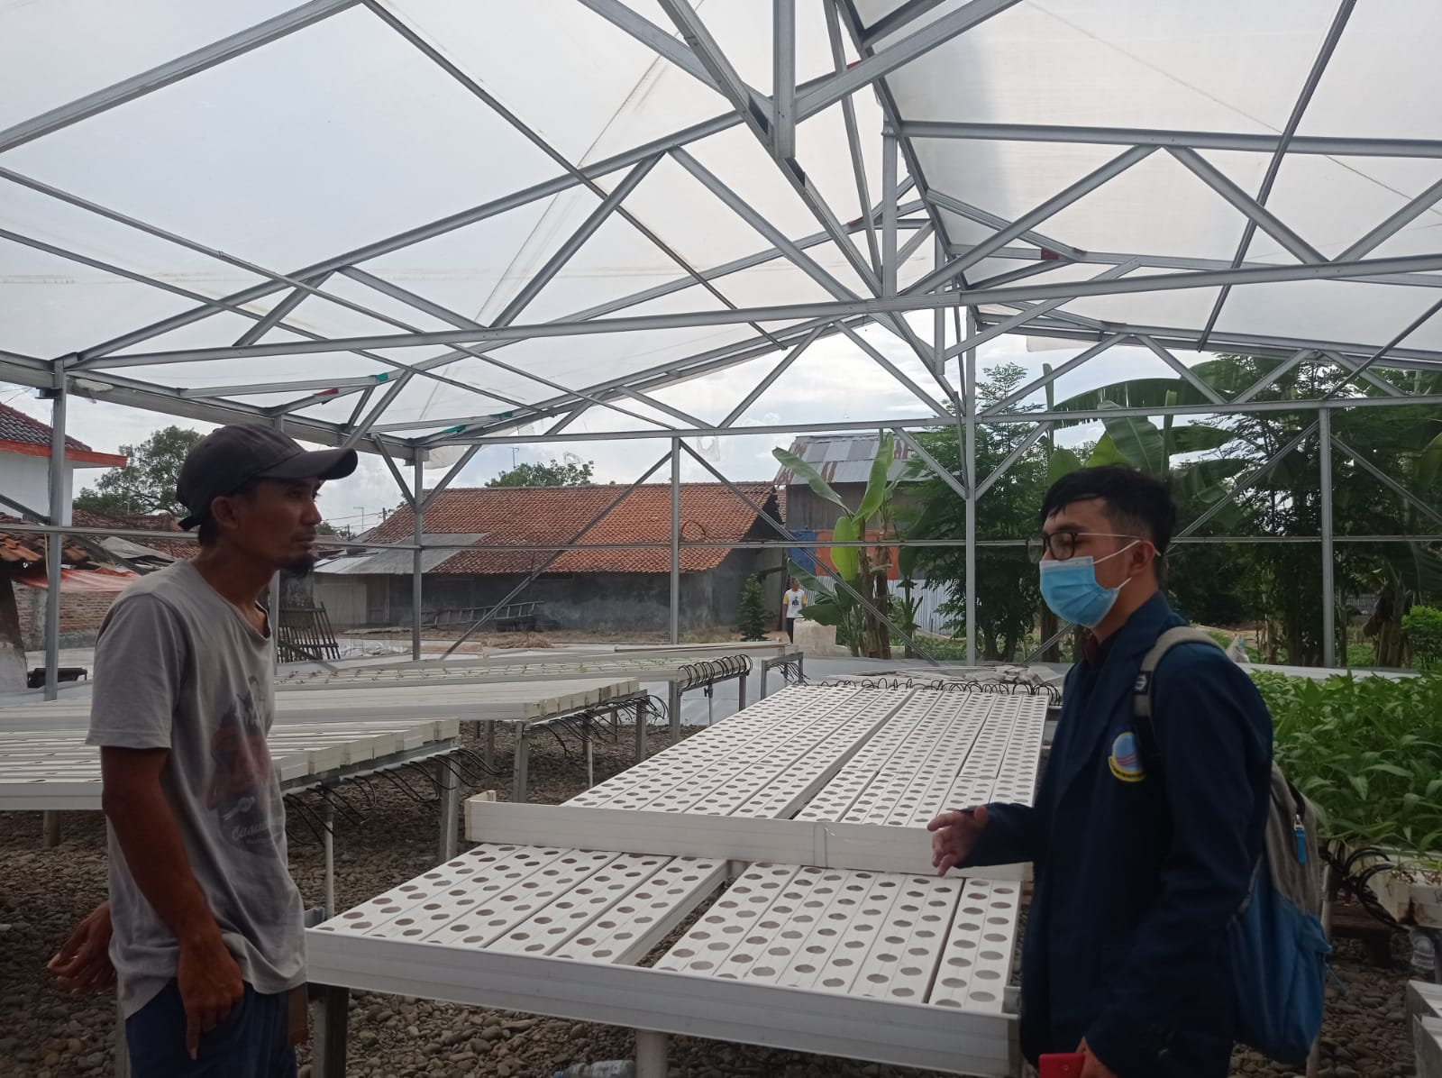
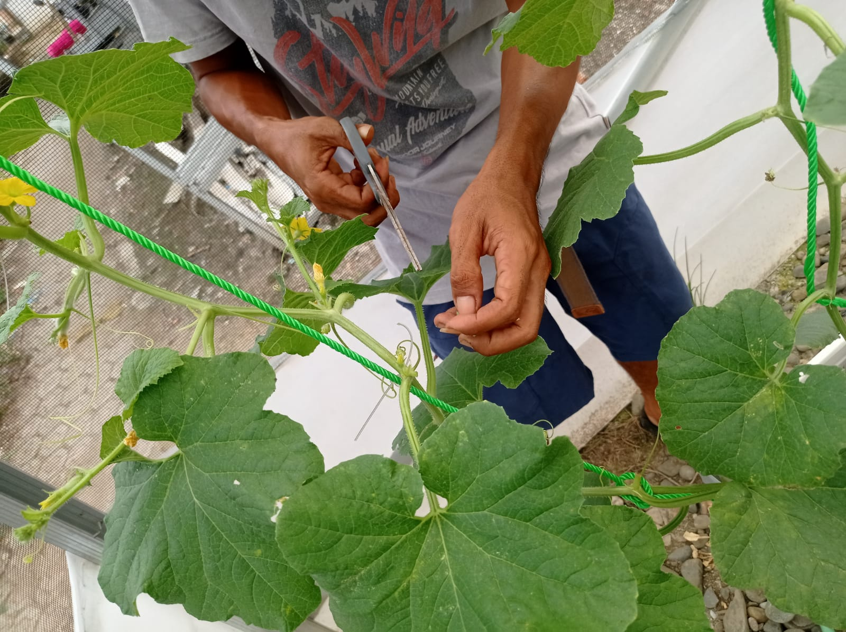

Nama dan logo Mitra
Nama Mitra : Reang Hidroponik
Lokasi Mitra : Blok. Karang Malang, Jatisawit, Kec. Jatibarang, Kabupaten Indramayu, Jawa Barat 45273
Informasi bidang bisnis/usaha/pekerjaan/mitra, yaitu Reang hidroponik adalah sebuah usaha dibidang sayuran yang memakai teknik penanaman dengan hidroponik yaitu budidaya tanaman yang memanfaatkan air dan tanpa menggunakan media tanah sebagai media tanam. Reang hidroponik juga merupakan penyedia pasokan dan juga distributor dari kelompok hidroponik yang lainya,apabila di reang hidroponik ketersediaan terbatas tetapi permintaan tentang hidroponik banyak maka reang hidroponik akan menerima pasokan dari petani hidroponik lainya karena reang hidroponik berbasisnya kelompok yang nantinya mereka akan meyuplai ke berbagai supermarket contohnya yaitu di yogya group jtb indramayu dan untuk keluar kita yaitu dimall csb Cirebon.

Slide 12
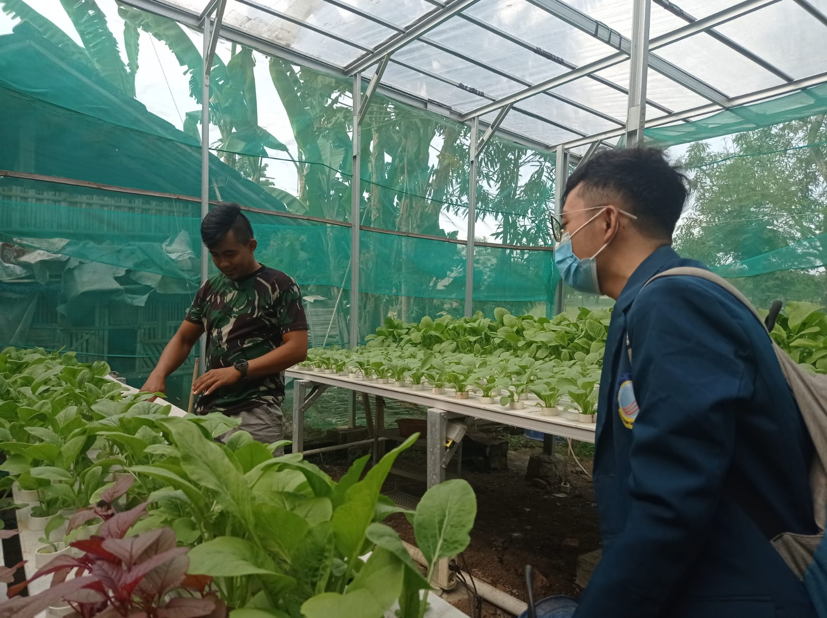
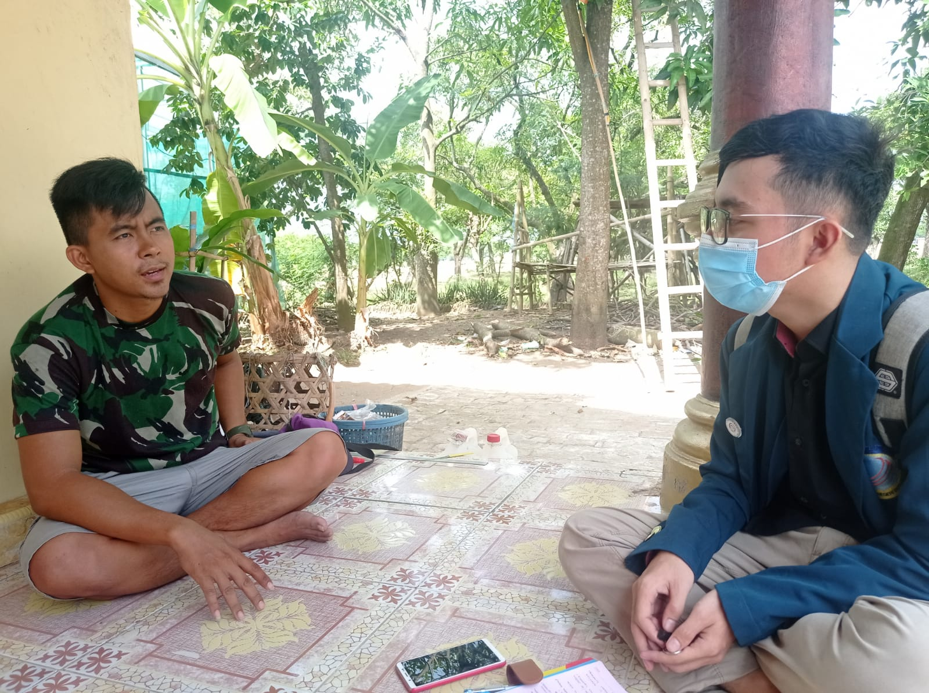
Nama dan logo Mitra
Nama Mitra : Sayur Hidroponik Indramayu
Lokasi Mitra : Desa Jatisawit, Kec. Jatibarang, Kabupaten Indramayu, Jawa Barat 45273
Informasi bidang bisnis/usaha/pekerjaan/mitra, yaitu sayur hidroponik yaitu kelompok sekaligus penyuplai dari Reang Hidroponik

Slide 13
3
PEMBAGIAN TUGAS
VMART

Slide 14
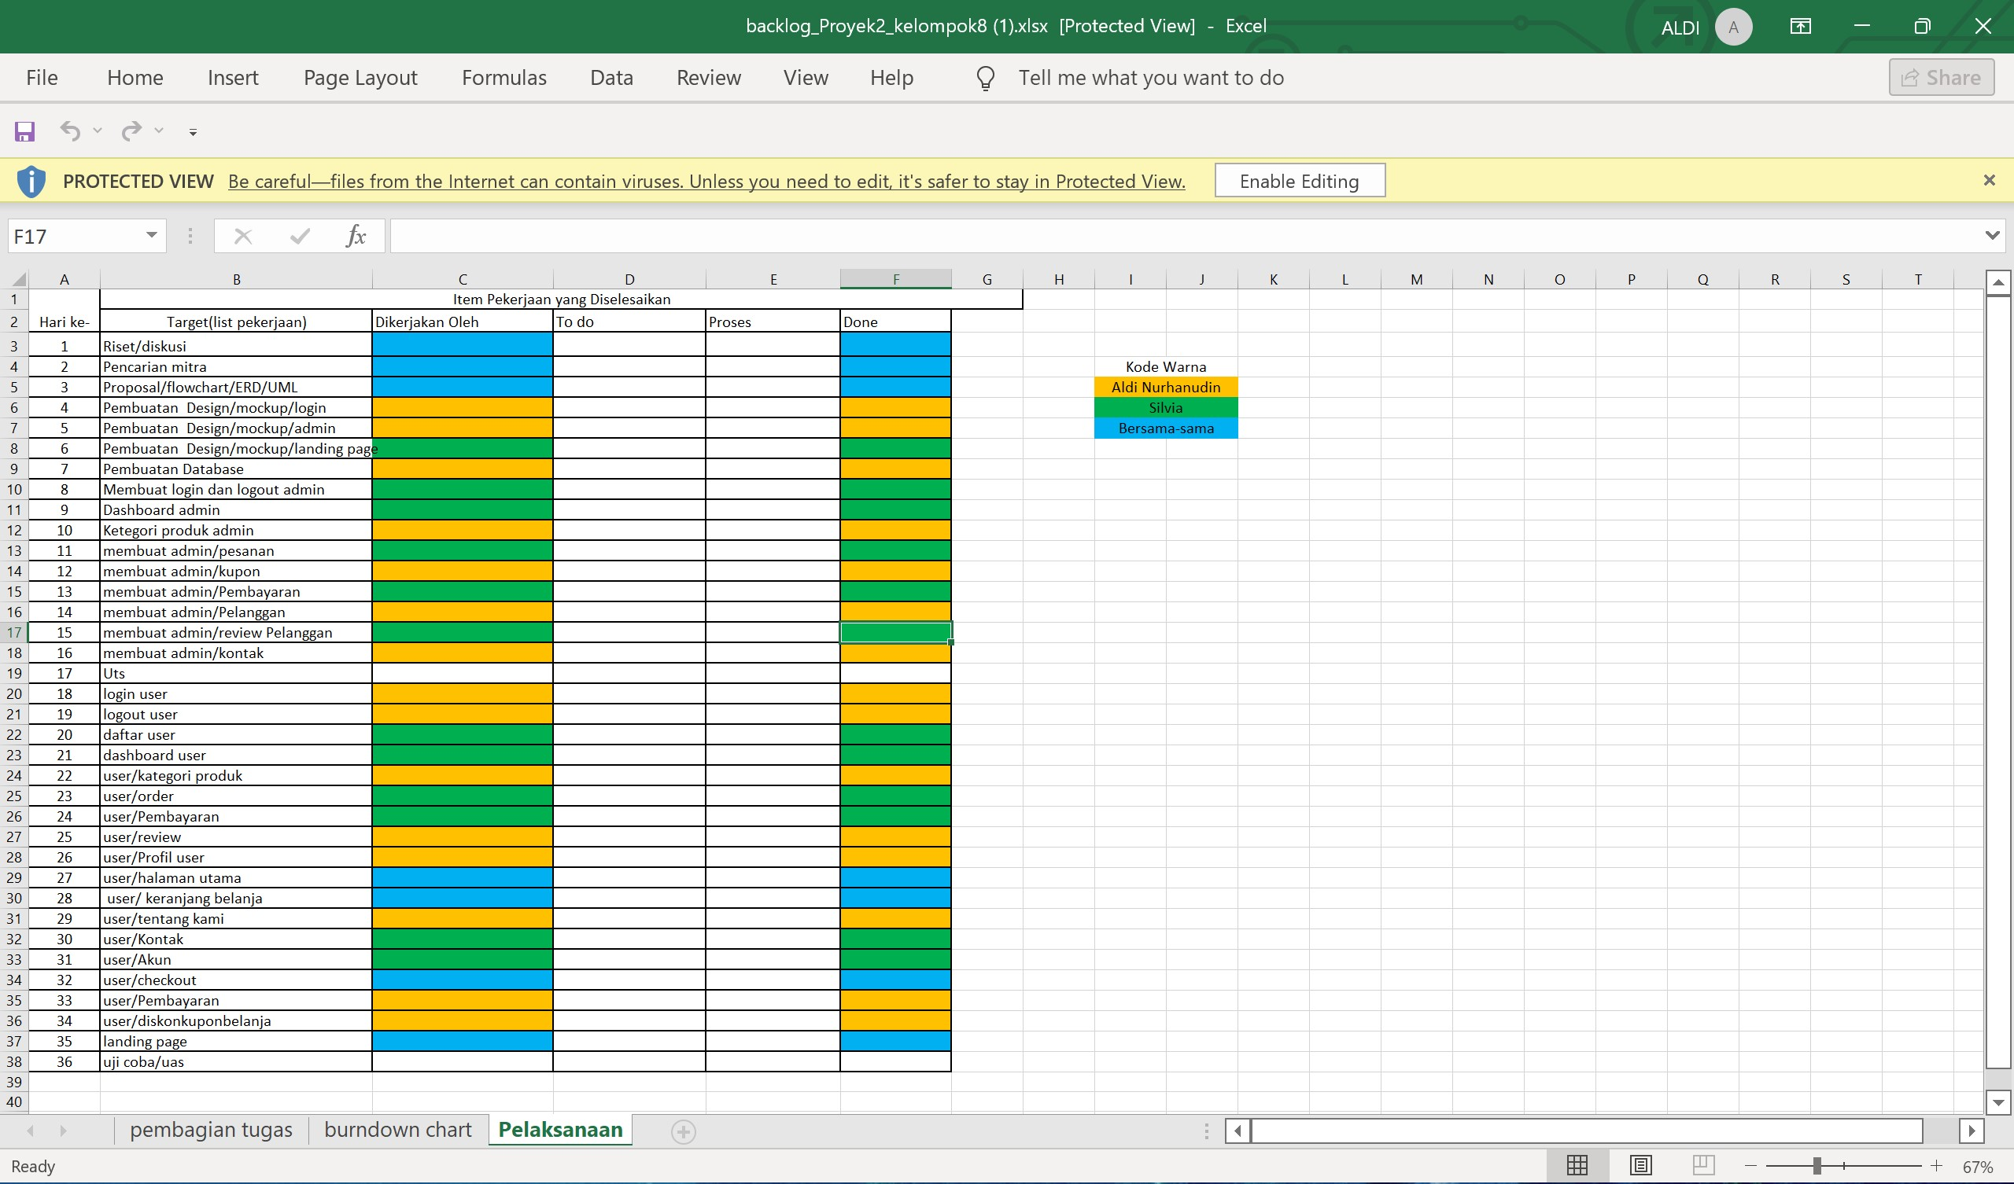


Slide 15
4
FLOWCHART
VMART

Slide 16
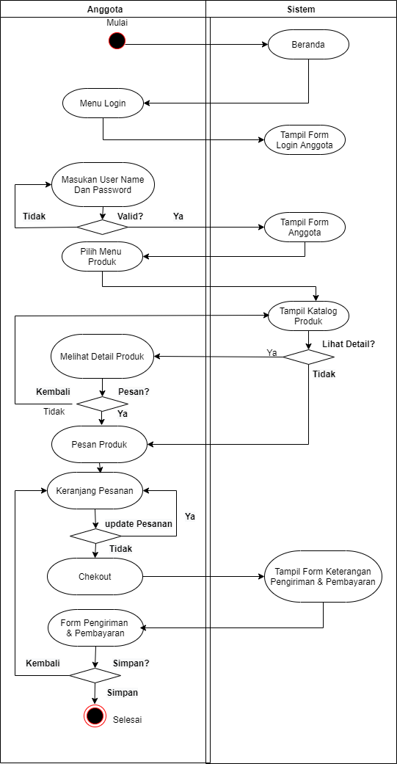
User
Flowchart (Activity Diagram Transaksi)
Flowchart merupakan penggambaran secara grafik dari langkah-langkah dan urutan prosedur suatu program. Biasanya mempengaruhi penyelesaian masalah yang khusunya perlu dipelajari dan dievaluasi lebih lanjut. Berikut adalah flowchart (Activity Diagram Transaksi) :

Slide 17
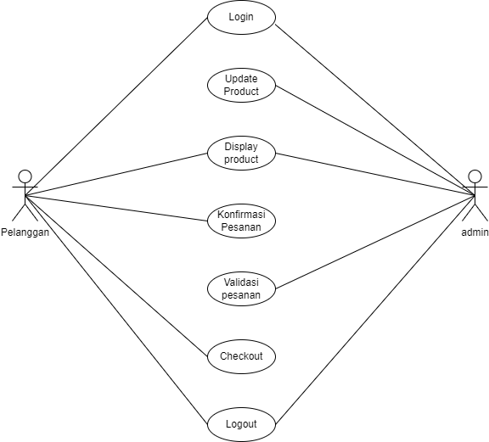
Usecase
Use case diagram adalah satu dari berbagai jenis diagram UML (Unified Modelling Language) yang menggambarkan hubungan interaksi antara sistem dan aktor.

Slide 18
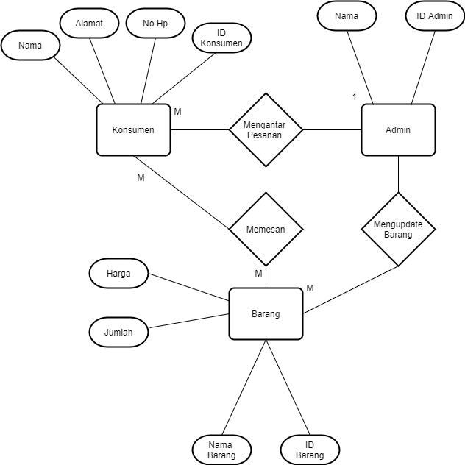
ERD (entitas relational database)
ERD adalah model atau rancangan untuk membuat database, supaya lebih mudah dalam menggambarkan data yang memiliki hubungan atau relasi dalam bentuk sebuah desain. Dengan adanya ER diagram, maka sistem database yang terbentuk dapat digambarkan dengan lebih terstruktur dan terlihat rapi.
Berikut ini adalah diagram ERD :

Slide 19
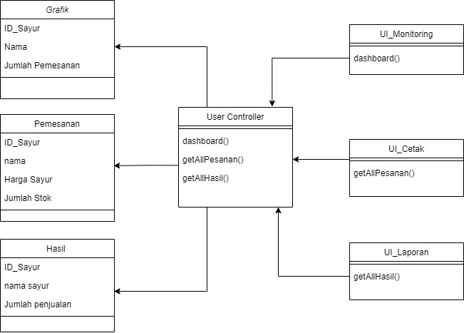
Class Diagram Admin
class diagram adalah jenis diagram struktur statis dalam UML yang menggambarkan struktur sistem dengan menunjukkan sistem class, atributnya, metode, dan hubungan antar objek.

Slide 20
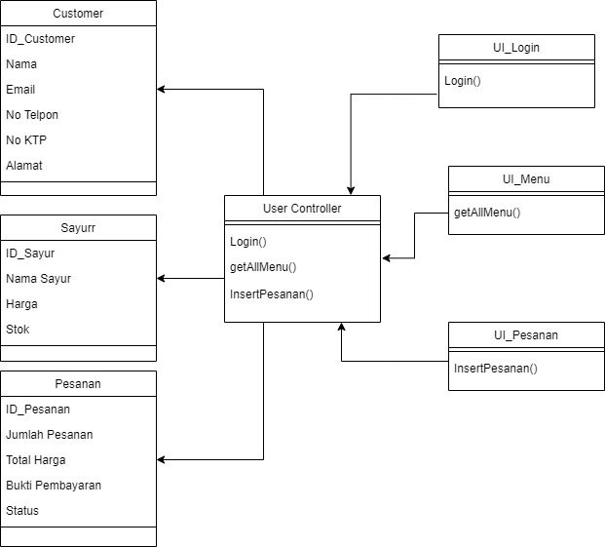
Class Diagram Customer
class diagram adalah jenis diagram struktur statis dalam UML yang menggambarkan struktur sistem dengan menunjukkan sistem class, atributnya, metode, dan hubungan antar objek.

Slide 21
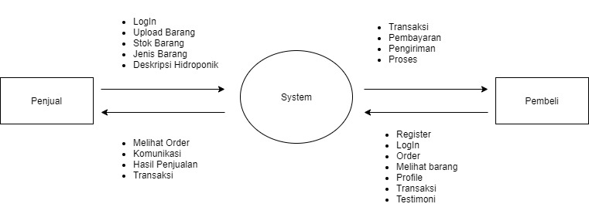
Diagram Konteks
Diagram Konteks adalah sebuah diagram sederhana yang menggambarkan hubungan antara entity luar, masukan dan keluaran dari sistem. Diagram konteks direpresentasikan dengan lingkaran tunggal yang mewakili keseluruhan sistem.
Dibawah ini adalah Diagram Konteks :

Slide 22
5
MOOCKUP ADMIN
VMART

Slide 23
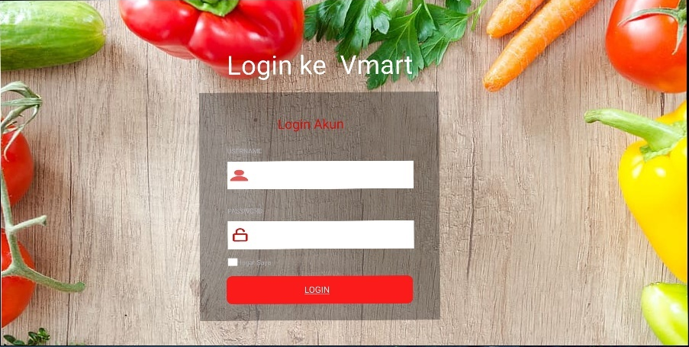
MOOCKUP ADMIN
Tampilan Login Admin

Slide 24
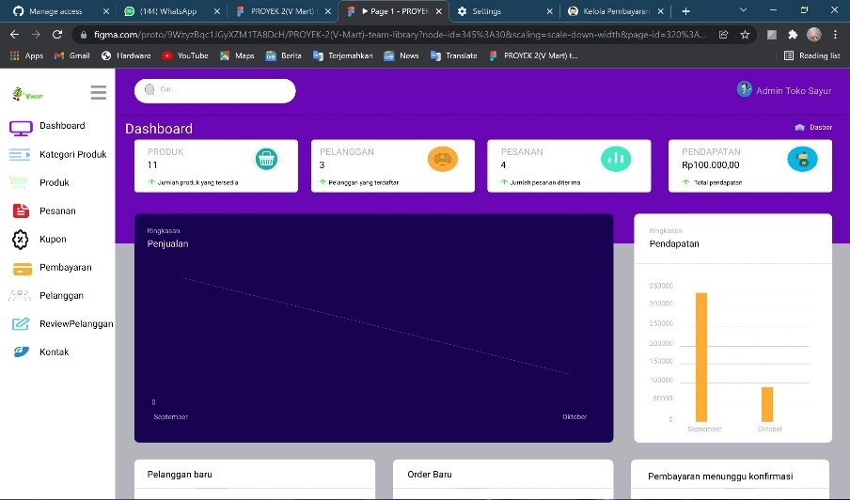
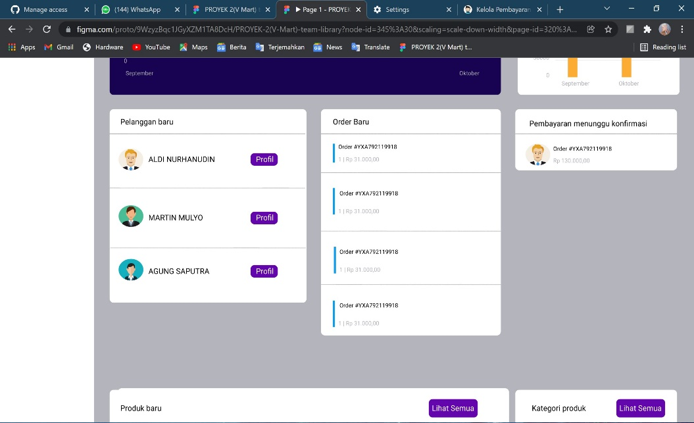
MOOCKUP ADMIN
Tampilan Dashboard

Slide 25
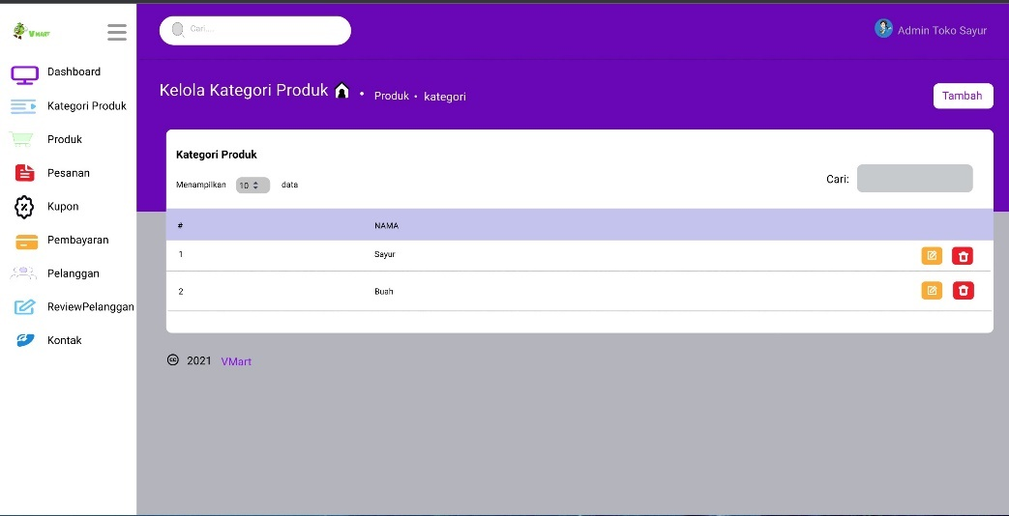
MOOCKUP ADMIN
Kategori Produk

Slide 26
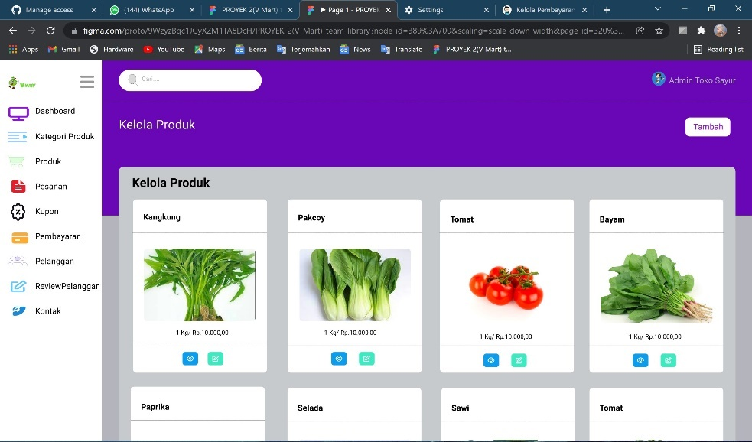
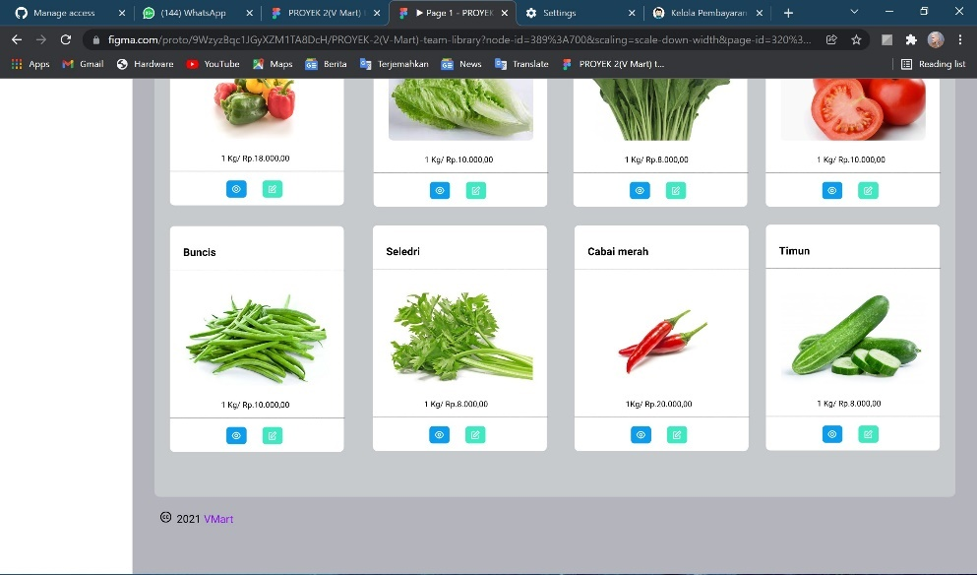
MOOCKUP ADMIN
Produk

Slide 27
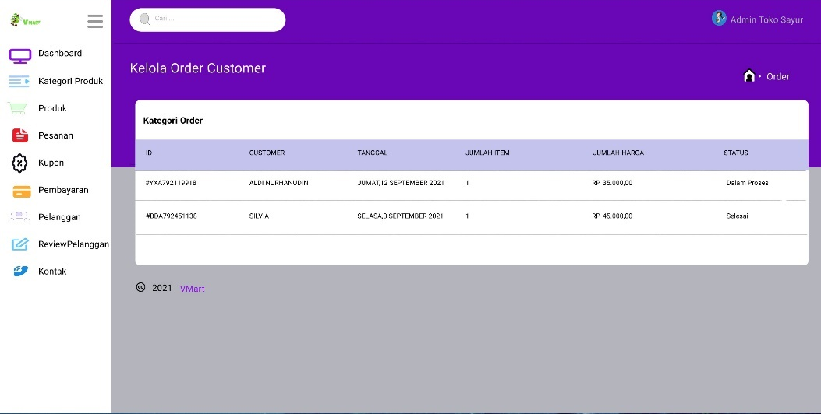
MOOCKUP ADMIN
Pesanan

Slide 28

MOOCKUP ADMIN
Kupon

Slide 29
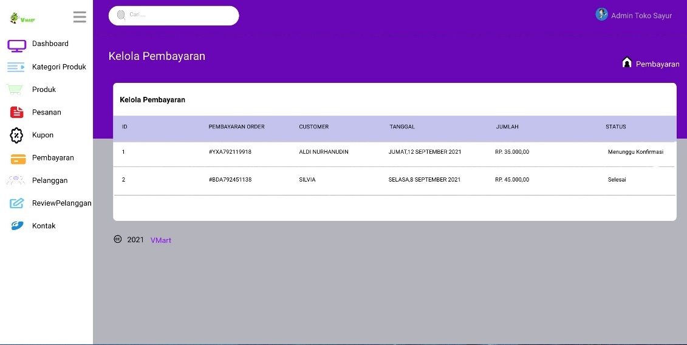
MOOCKUP ADMIN
Pembayaran

Slide 30
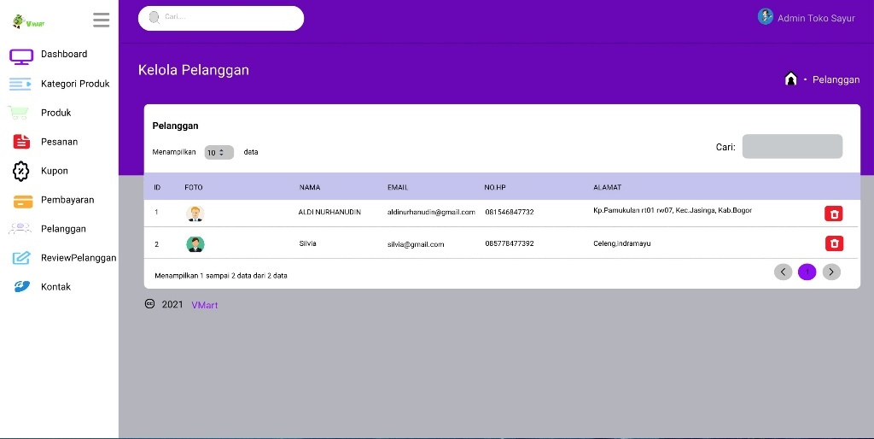
MOOCKUP ADMIN
Pelanggan

Slide 31
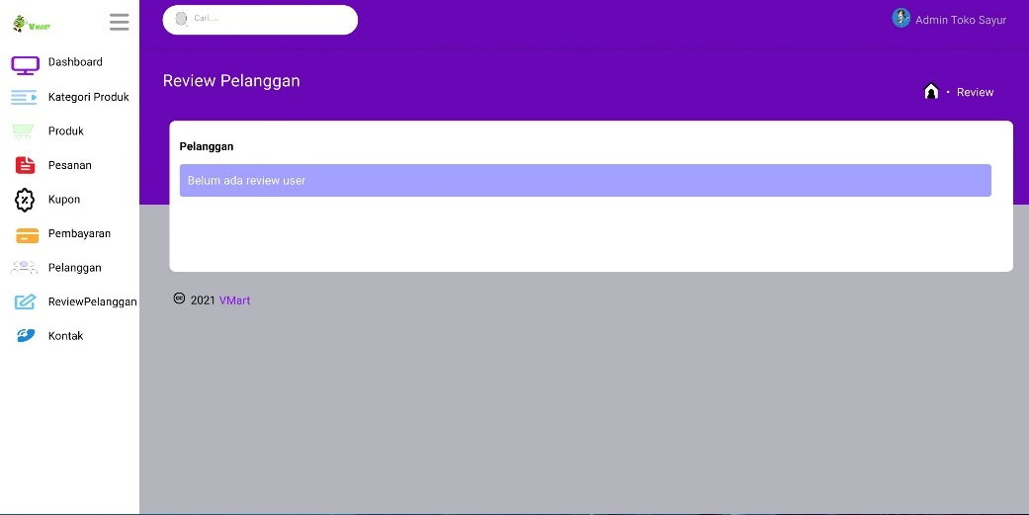
MOOCKUP ADMIN
Review Pelanggan

Slide 32
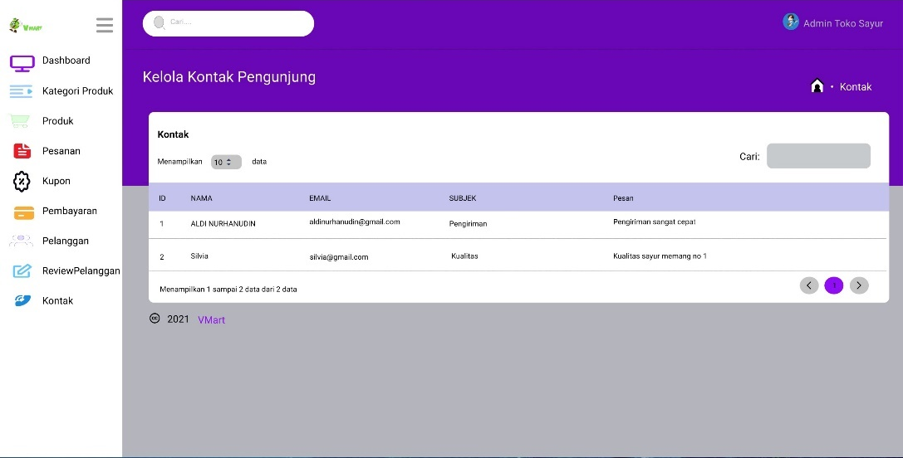
MOOCKUP ADMIN
Kontak

Slide 33
6
MOOCKUP USER
VMART

Slide 34

MOOCKUP USER
Tampilan LogIn User

Slide 35
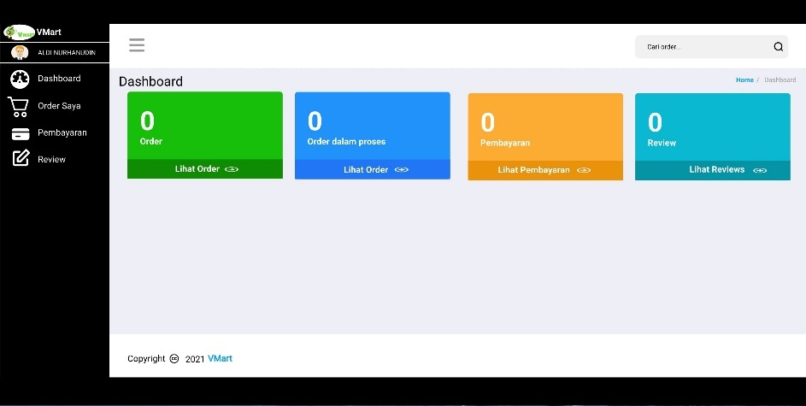
MOOCKUP USER
Tampilan Dashboard

Slide 36
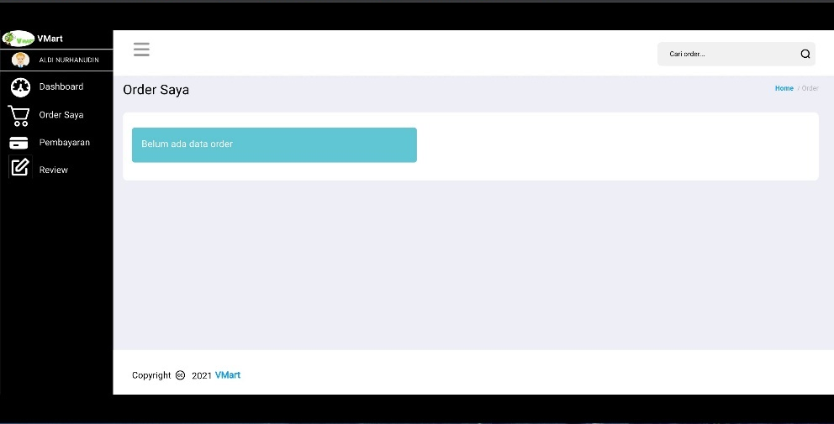
MOOCKUP USER
Tampilan Order

Slide 37

MOOCKUP USER
Pembayaran User

Slide 38

MOOCKUP USER
Review User

Slide 39
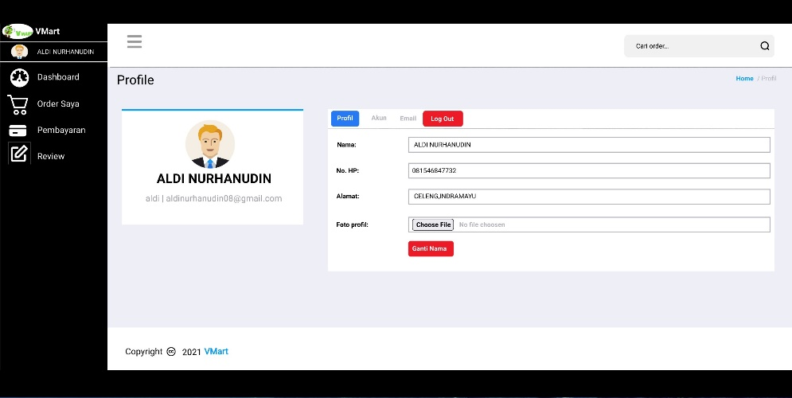
MOOCKUP USER
Profile User

Slide 40
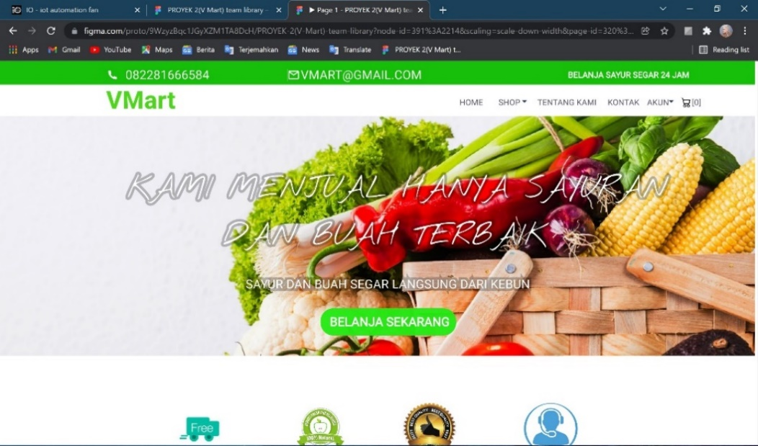
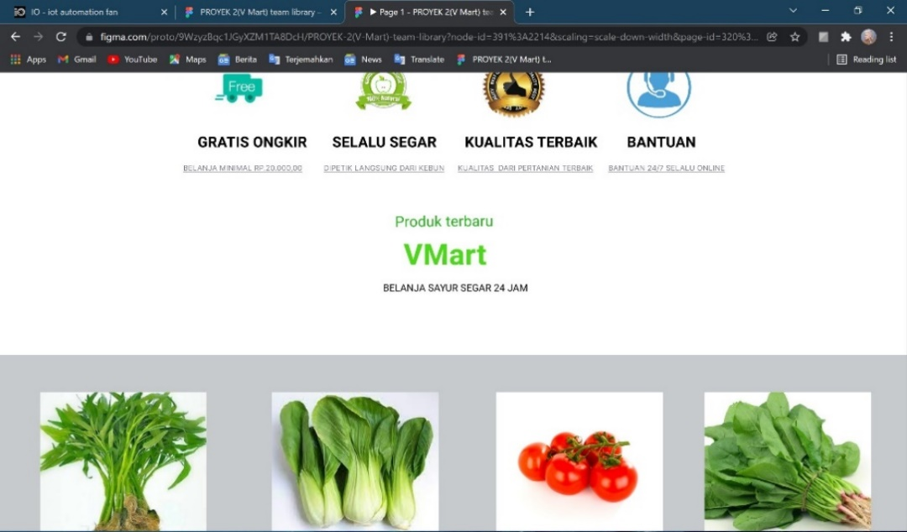
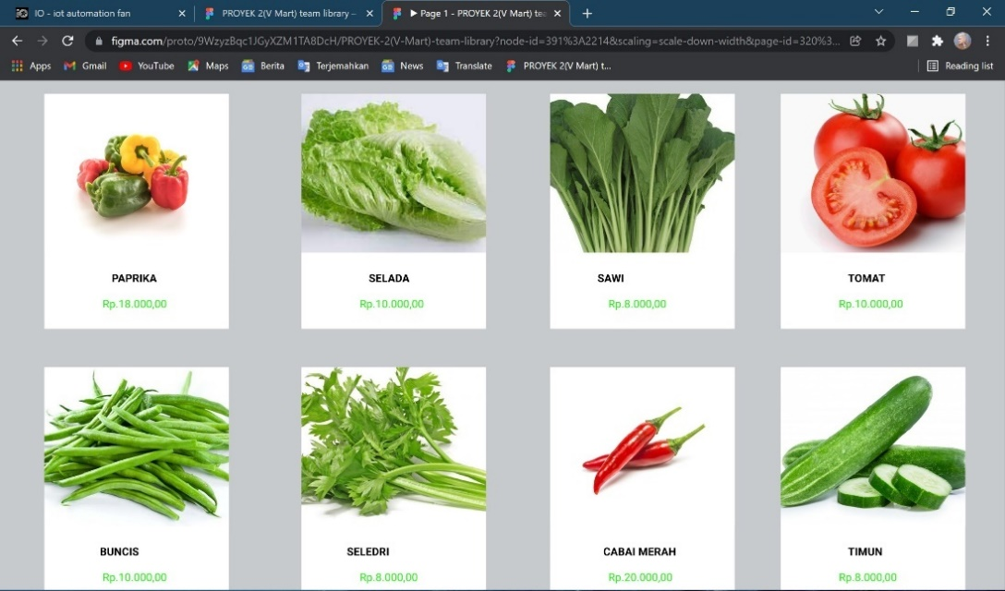
MOOCKUP USER
Landing Page User

Slide 41
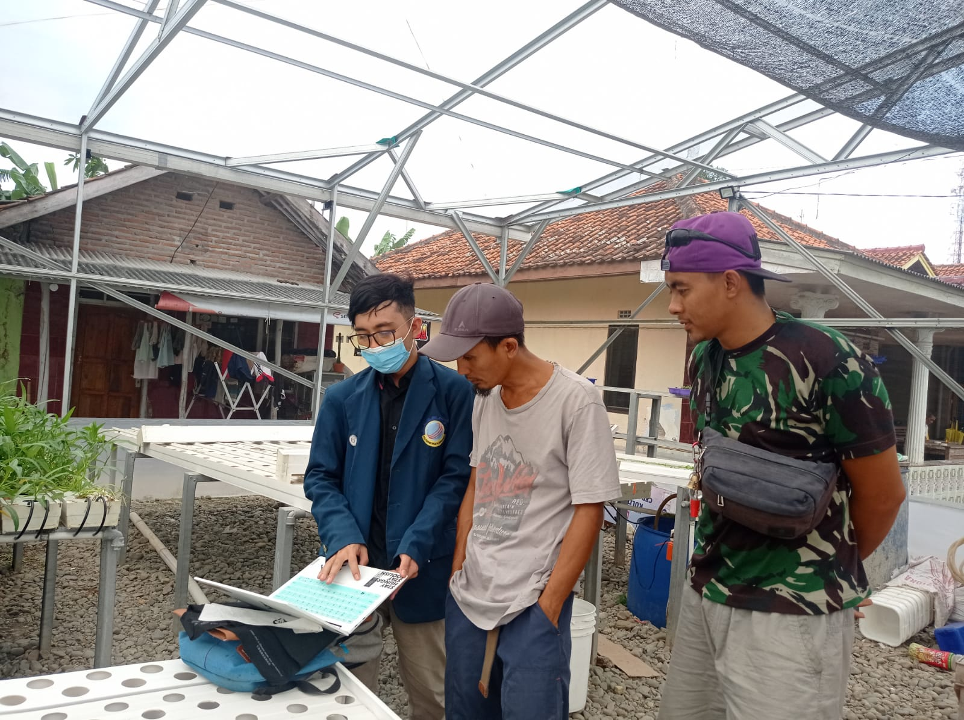
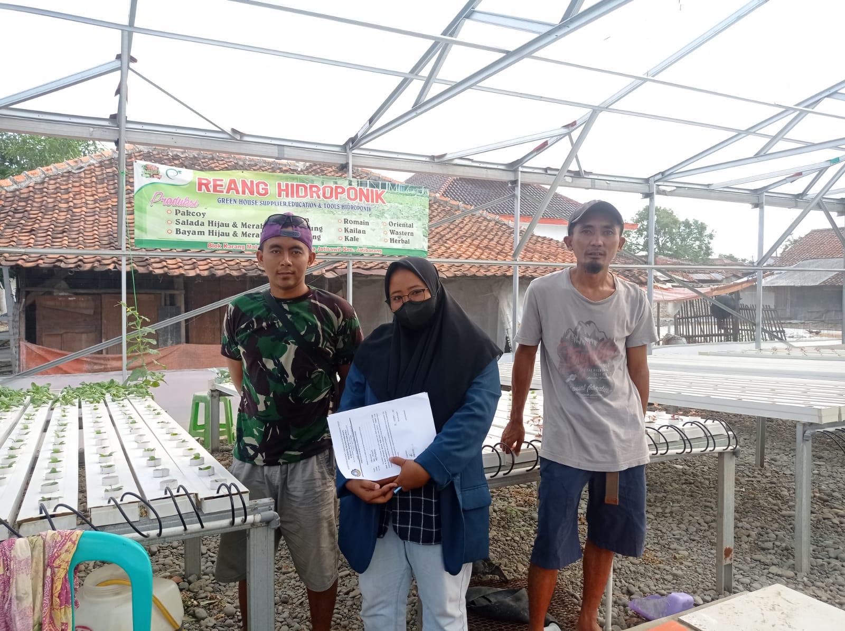
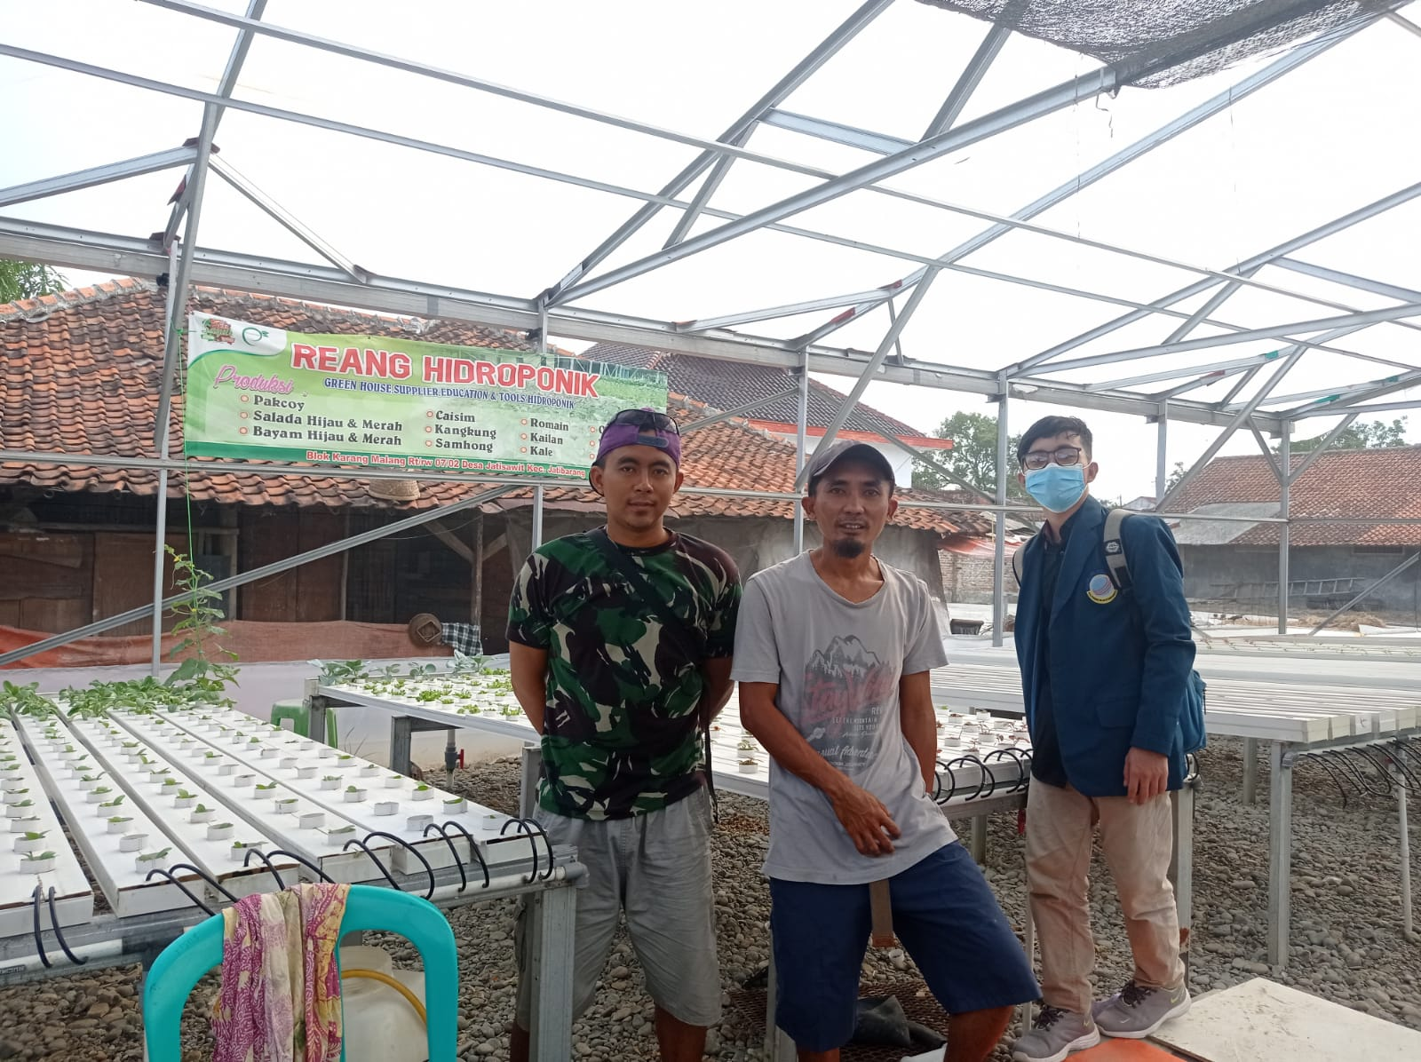
DOKUMENTASI

Slide 42

kesimpulan
a. Sisttem dirancanag secara online,yang menyediakan informasi dan harga barang dan dapat diakses kapanpun dan dimana pun
b. Sistem penjualan online ini, rancang dengan memberikan fasilitas pemesanan barang secara online.
c. Sistem yang dibangun akan mempermudah konsumen untuk berbelanja sayuran hanya melalui perangkat handphone, tablet, atau laptop yang mereka gunakan.
d. Sistem penjualan sayur inni juga meningkatkan nilai jual sayuran, karena di jual dengan menggunaka sistem yang uptodate
e. Sistem yang dibangun berjalan sesuai dengan perancangan saat awal

Slide 43
Saran
Saran pengembangan dan pengimplementasian sistem ini yang di usulkan oleh penulis, guna memaksimalkan penggunaan sistem ini, yaitu:
a. Memasukan sistem ini kedalam web hosting supaya lebih mengathui apakah sistem ini berjalan baik jika dijalankan dalam jaringan ini internet, karena dalam pengembangannya sistem ini dijalankan dan diuji didalam server lokal.
b. Menambahkan sistem pembayarann secara online, agar proses transaksinya bisa terkait langsung dengan sistem.
c. Tambahkan photo profile pelanggan kedalam sistem, pada saat pengisian biodata user saat membuat akun pelanggan.
d. Pada form data pelanggan di laman checkout gunakan bahasa indonesia.

Slide 44

🙏
THANK YOU

